Slide 1
Opravit prenosy (kfi posunout do kotvy)
KEV/RT
8. přednáška
Martin Janda
mapa@kev.zcu.cz
EK 205
377 63 4435

Slide 2
PI 90% (a co všechny prirodni, koli ve studni)
Ale před soustavou nemusi byt PI (2h, PID, PD, PR), PI realne omezovac, ffwd
PI lze navrhnout i jinak
Regulator nemusi byt před soustavou (stavovy, pole-placement…)
MPC příště

Slide 3
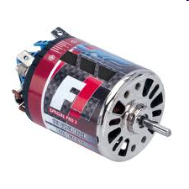
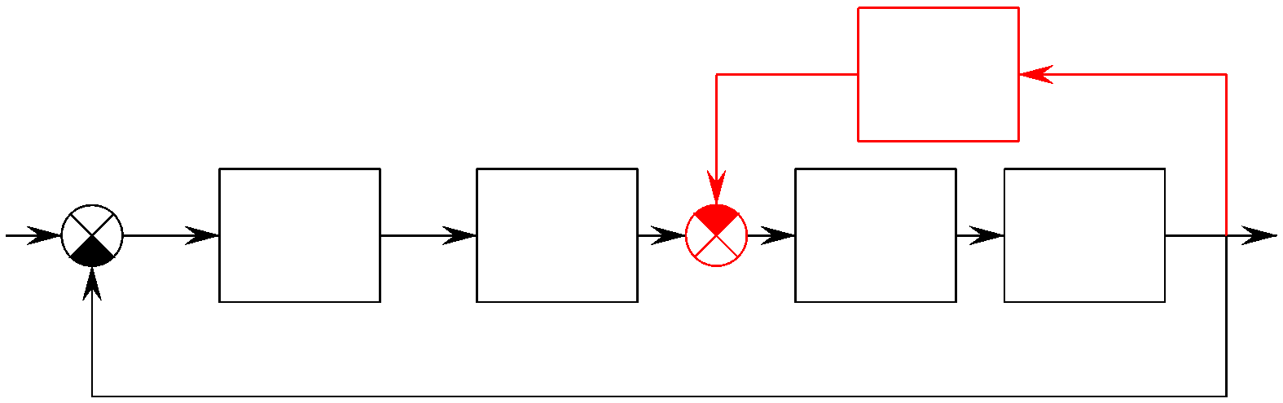
Příklad návrhu regulátoru
(regulace rychlosti malého ss motoru)
ve skutečnosti navíc indukované napětí Ui=k∙Φ∙ω
Ui
pohybová
rovnice
měnič
kotva
ω_{w}
u_{ř}
u
i
ω

Slide 4
Příklad návrhu regulátoru
(regulace rychlosti malého ss motoru)
ignorovat nepohodlné části schématu při návrhu regulátoru (pro regulační smyčku budou poruchou)
transformace blokových schémat
viz 1., ale „poruchu“ kompenzovat
Ui
pohybová
rovnice
měnič
kotva
ω_{w}
u_{ř}
u
i
ω

Slide 5
Příklad návrhu regulátoru (regulace rychlosti malého ss motoru)
ignorovat nepohodlné části schématu při návrhu regulátoru (pro regulační smyčku budou poruchou) - při převodu reálná soustava → její mat. model (např. přenos) je zpravidla nutné něco linarizovat, zanedbat … (vs. proměnlivost parametrů)

Slide 6
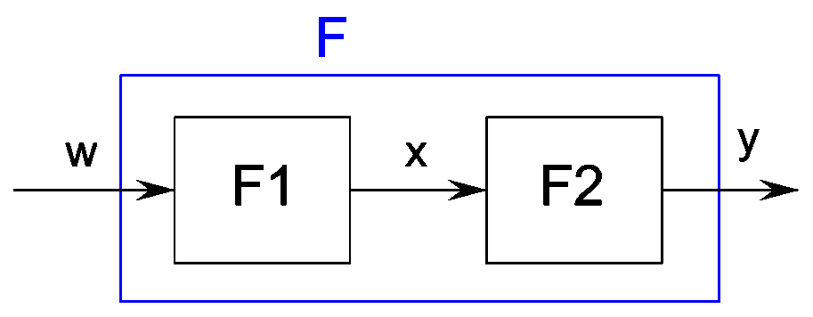
Příklad návrhu regulátoru (regulace rychlosti malého ss motoru)
transformace blokových schémat
a) seriové řazení

Slide 7
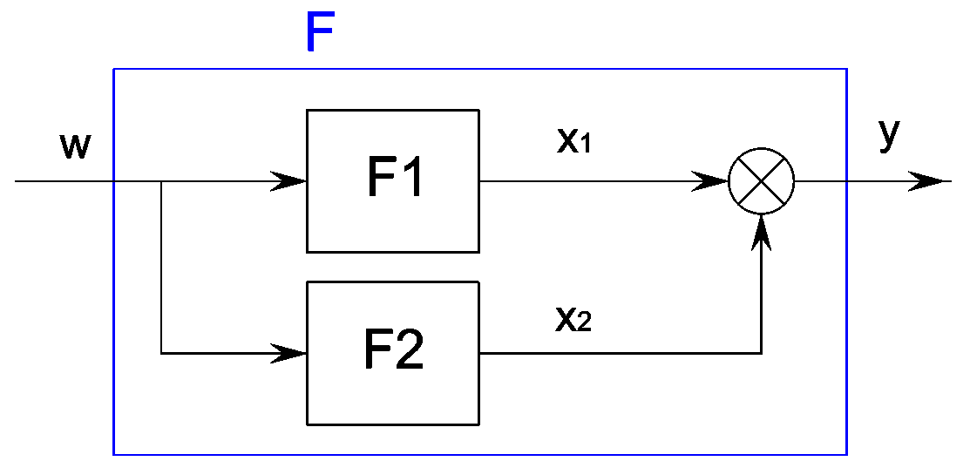
Příklad návrhu regulátoru (regulace rychlosti malého ss motoru)
transformace blokových schémat
b) paralelní řazení

Slide 8
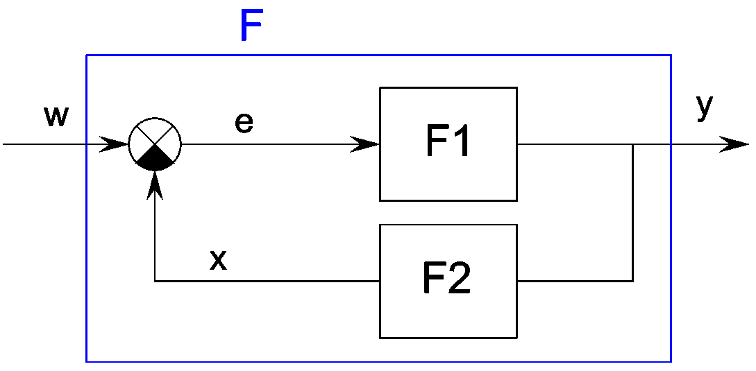
Příklad návrhu regulátoru (regulace rychlosti malého ss motoru)
transformace blokových schémat
c) antiparalelní řazení

Slide 9
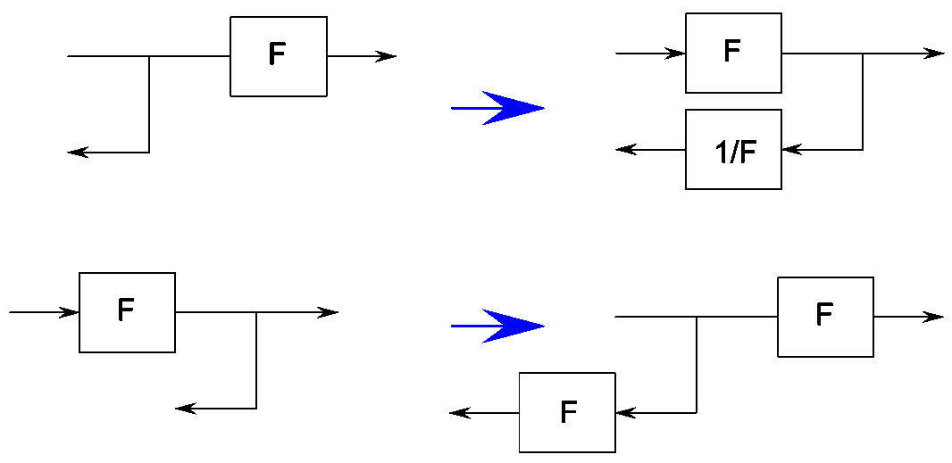
Příklad návrhu regulátoru (regulace rychlosti malého ss motoru)
transformace blokových schémat
d) přesun uzlu

Slide 10
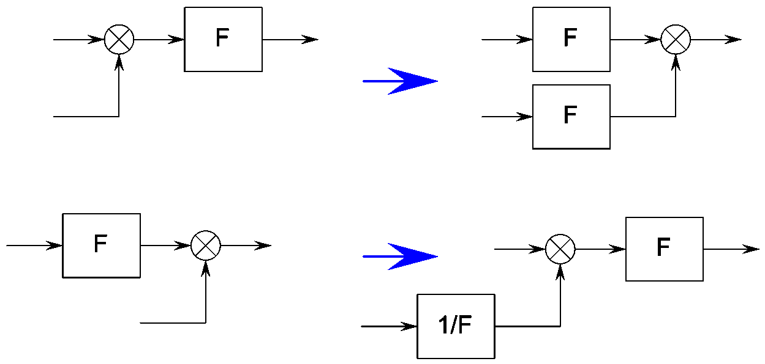
Příklad návrhu regulátoru (regulace rychlosti malého ss motoru)
transformace blokových schémat
e) přesun součtu (rozdílu)

Slide 11
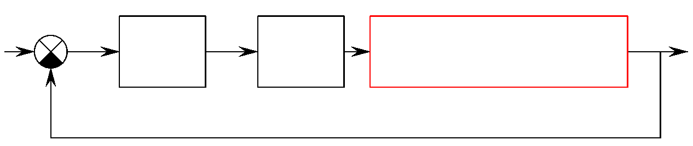
Příklad návrhu regulátoru (regulace rychlosti malého ss motoru)
2. transformace blokových schémat
Ui
pohybová
rovnice
měnič
kotva
ω_{w}
u_{ř}
u
i
ω
měnič
ω_{w}
u_{ř}
u
ω

Slide 12
Příklad návrhu regulátoru (regulace rychlosti malého ss motoru)
2. transformace blokových schémat
f. charky přenosu
lze i ručně, ale je to „drbání levou rukou za pravým uchem“
-metoda návrhu regulátoru pomocí f. charek + Nyquistova kritéria je určena pro prvotní nástřel pomocí jednoduchého náčrtku bez velkého počítání
-lze využít pro demonstraci, jak kreslit f. charky v Matlabu

Slide 13
Příklad návrhu regulátoru (regulace rychlosti malého ss motoru)
2. transformace blokových schémat
num=0.1; den=1; Fa=tf(num,den); bode(Fa,'b'); | num=0.3; den=[1e-2,1]; Fb=tf(num,den); bode(Fb,'c'); | num=1; den=[1e-3,0]; Fc=tf(num,den); bode(Fc,'m');
Ui
pohybová
rovnice
měnič
kotva
ω_{w}
u_{ř}
u
i
ω

Slide 14
Příklad návrhu regulátoru (regulace rychlosti malého ss motoru)
2. transformace blokových schémat

Slide 15
Příklad návrhu regulátoru
(regulace rychlosti malého ss)
F1=Fb*Fc/(1+Fa*Fb*Fc); %skutecna
bode(F1,'r');
F2=Fb*Fc; %se zanedbanym Ui
bode(F2,'b');
2. transformace blokových schémat

Slide 16
Příklad návrhu regulátoru (regulace rychlosti malého ss motoru)
2. transformace blokových schémat
num=1; den=1; Fkr=tf(num,den); num=10; den=[1e-4,1]; Fmenic=tf(num,den); | Fo=Fkr*Fmenic*F1; bode(Fo,'b'); [MAG,PHASE,W] = bode(Fo); PHASE=reshape(PHASE,size(PHASE,3),1); Wrezu=interp1(PHASE,W,-180+72);
Ui
pohybová
rovnice
měnič
kotva
ω_{w}
u_{ř}
u
i
ω

Slide 17
Příklad návrhu regulátoru (regulace rychlosti malého ss motoru)
2. transformace blokových schémat
MAG=reshape(MAG,size(MAG,3),1); krdB=-interp1(W,MAG,Wrezu) kr=10^(krdB/20) Taur=1/(Wrezu/10) | num=kr*[Taur,1]; den=[Taur,0]; Fpi=tf(num,den); bode(Fpi,'m'); FoPI=Fo*Fpi; bode(FoPI,'r');
Ui
pohybová
rovnice
měnič
kotva
ω_{w}
u_{ř}
u
i
ω

Slide 18
Příklad návrhu regulátoru (regulace rychlosti malého ss motoru)
2. transformace blokových schémat
kr = 0.0108
Taur = 0.1353

Slide 19
Příklad návrhu regulátoru (regulace rychlosti malého ss motoru)
2. transformace blokových schémat
kr = 0.0108, Taur = 0.1353
v tomto případě vyšly obdobné parametry regulátoru jako při metodě 1. (ignorovat nepohodlné části schématu při návrhu regulátoru)
obdobným parametrům Reg. odpovídá obdobná časová odezva
modrá – 1. ignorace Ui
červená – 2. „poctivý“ návrh
fialová – po úpravě Taur na základě simulace

Slide 20
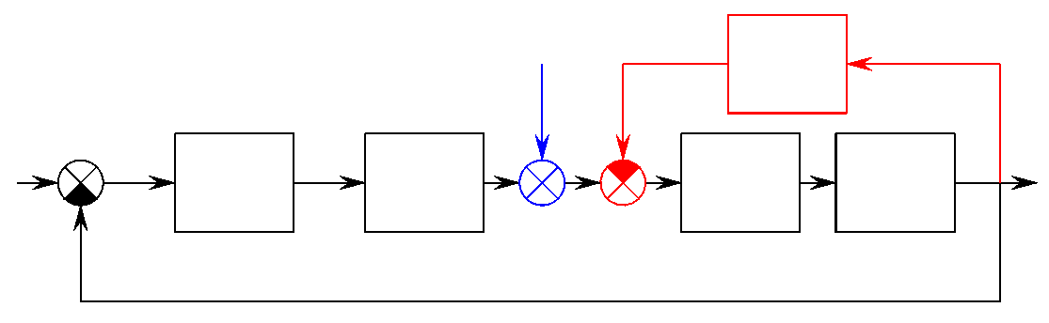
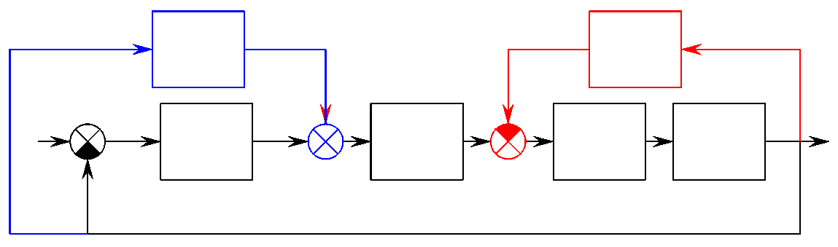
Příklad návrhu regulátoru (regulace rychlosti malého ss motoru)
3. kompenzace „poruchy“ (předvýpočet, feedforward)
Ui
Ui
pohybová
rovnice
měnič
kotva
ω_{w}
ω
u_{ř}
pohybová
rovnice
měnič
ω_{w}
u_{ř}
ω

Slide 21
Příklad návrhu regulátoru (regulace rychlosti malého ss motoru)
kompenzace „poruchy“
místo celého Fm zpravidla stačí jeho statické zesílení (vyhneme se problémům s derivací )

Slide 22
Ffwd na w 1/Fsoustavy
Dtto na poruchu

Slide 23
PI*(1+pTd)
Derivace sumu, skoku - Filtrovat jen signal pro derivaci

Slide 24
Omezovač
Na omezení např. nadproudu musí být omezovač před
e=iw-i; %regulacni odchylka
sum=sum+1/Taur*e*dt; %integrace reg. odchylky
ur=kr*(e+sum);
if ur>urmax ur=urmax; end;
if ur<-urmax ur=-urmax; end;

Slide 25
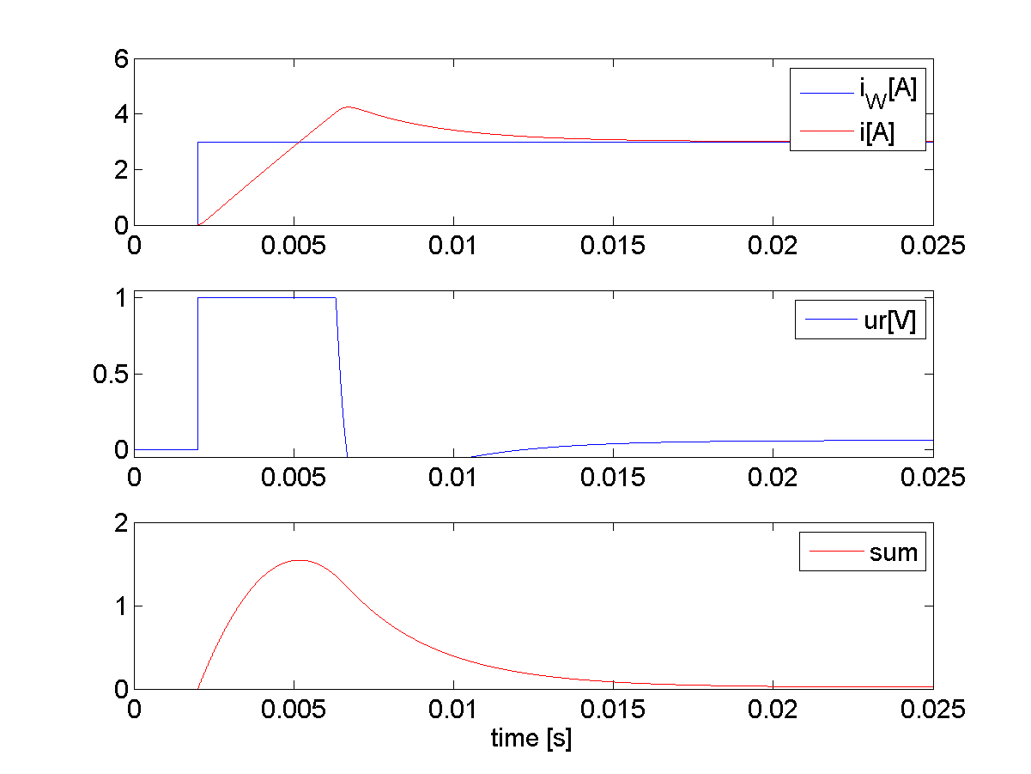

Slide 26
Omezovač
e=iw-i; %regulacni odchylka
if abs(ur)<urmax sum=sum+1/Taur*e*dt; end; %integrace reg. odchylky
ur=kr*(e+sum);
if ur>urmax ur=urmax; end;
if ur<-urmax ur=-urmax; end;

Slide 27
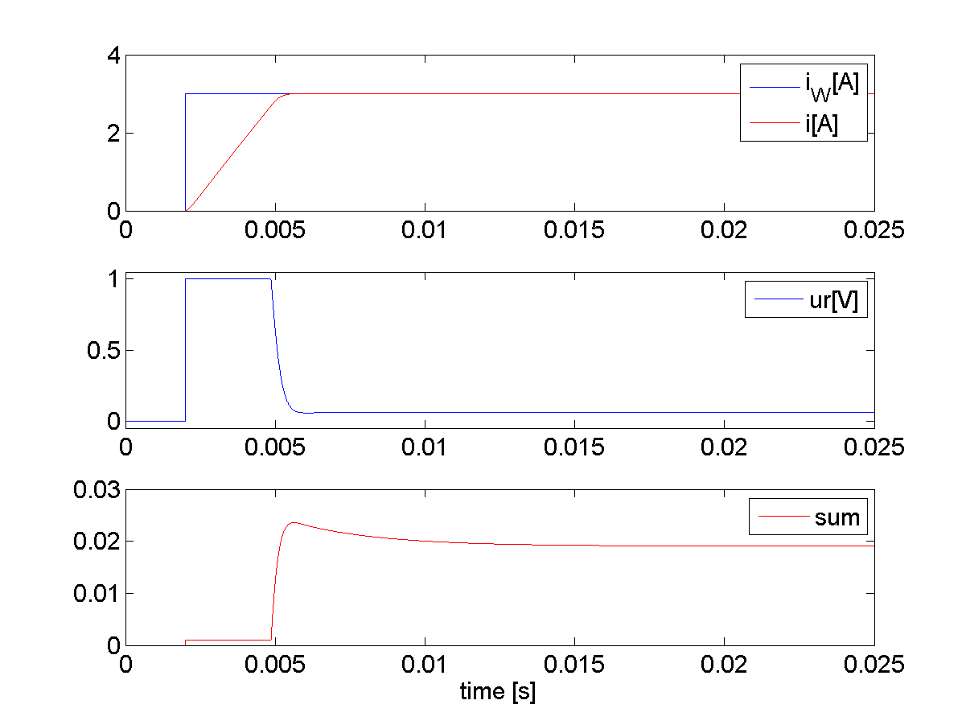

Slide 28
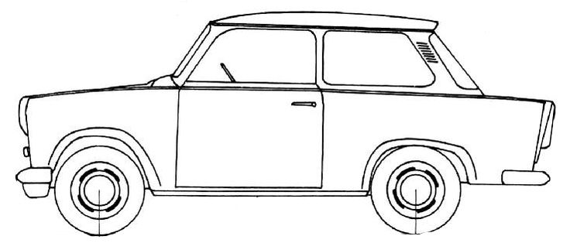
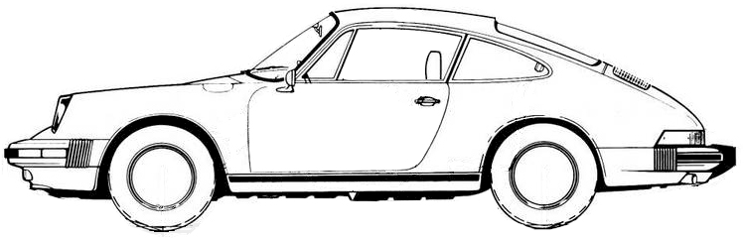
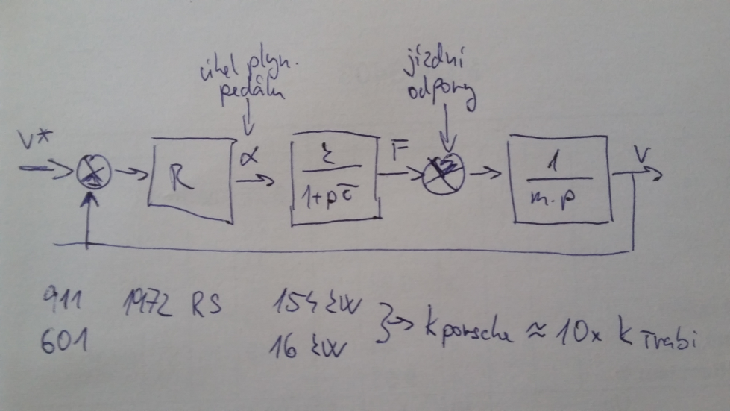
Drag race v lineární regulaci
vs.

Slide 29
F1=50(1+p1e-4)
F2=1/(1+p0,05)
Jiné metody návrhu regulátorů

Slide 30
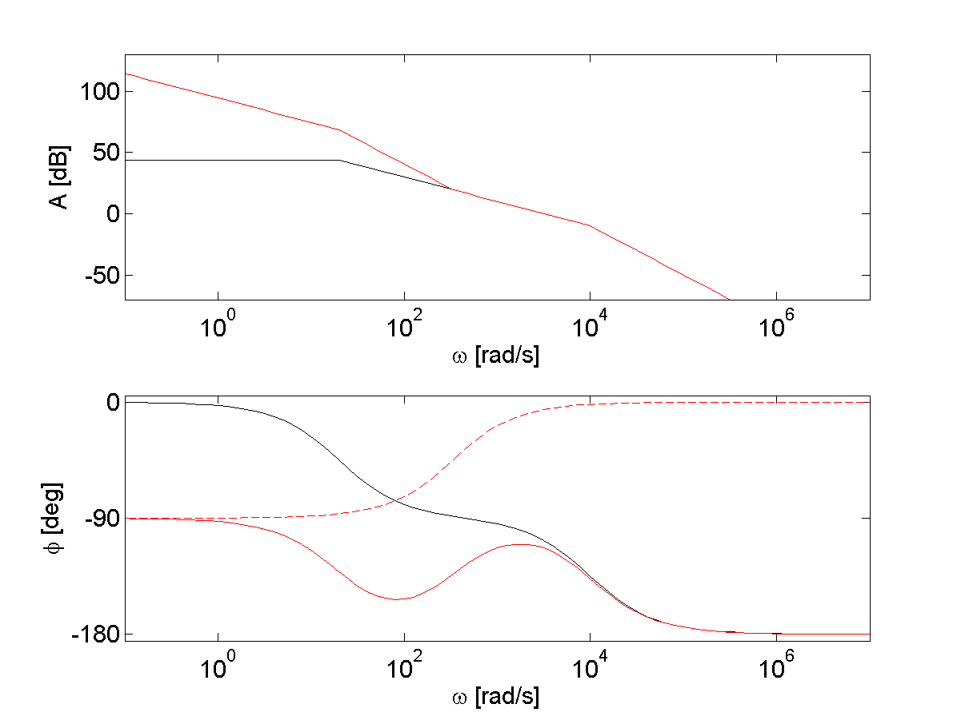
kr=3,2
τr=0,003
1dekáda
ϕ_{B}=65°

Slide 31
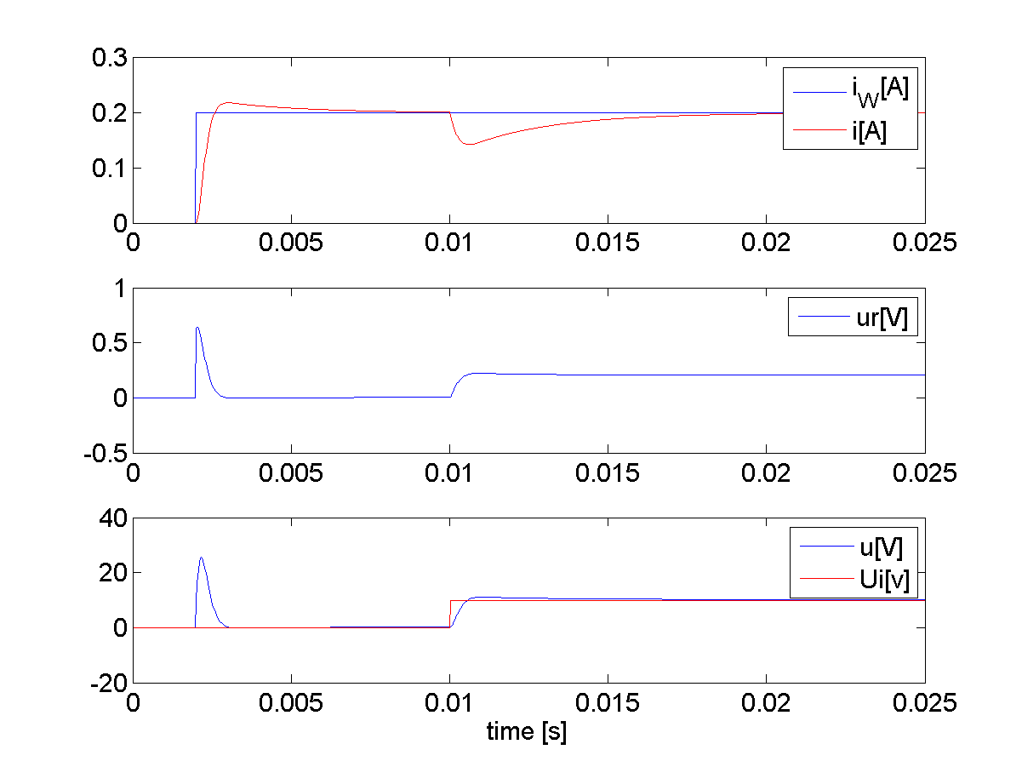

Slide 32
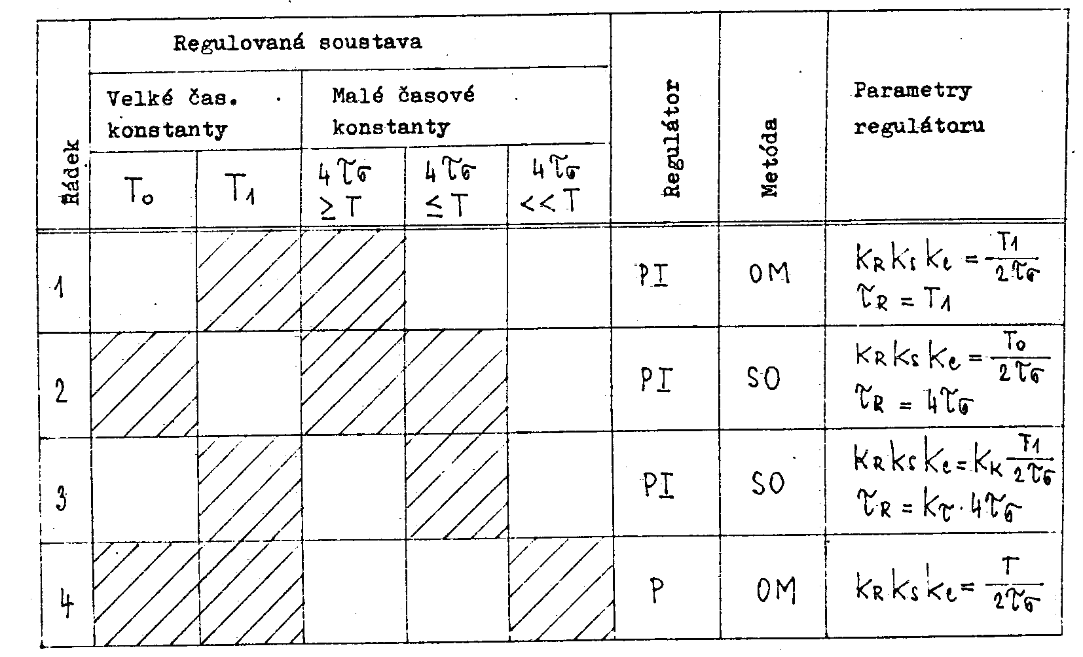
Optimální modul, symetrické optimum (Siemens)
Automatická regulace v elektrických pohonech / Karel Zeman ; Luděk Spíral. 1.část. -- 1. vyd.. -- Plzeň : VŠSE, 1987. -- 220 s

Slide 33
T1=0,05s
Tσ=0,0001s
k_{k}=kτ=1 (korekční koeficienty pro přesnější výpočet)
ks=50
kc=1

Slide 34
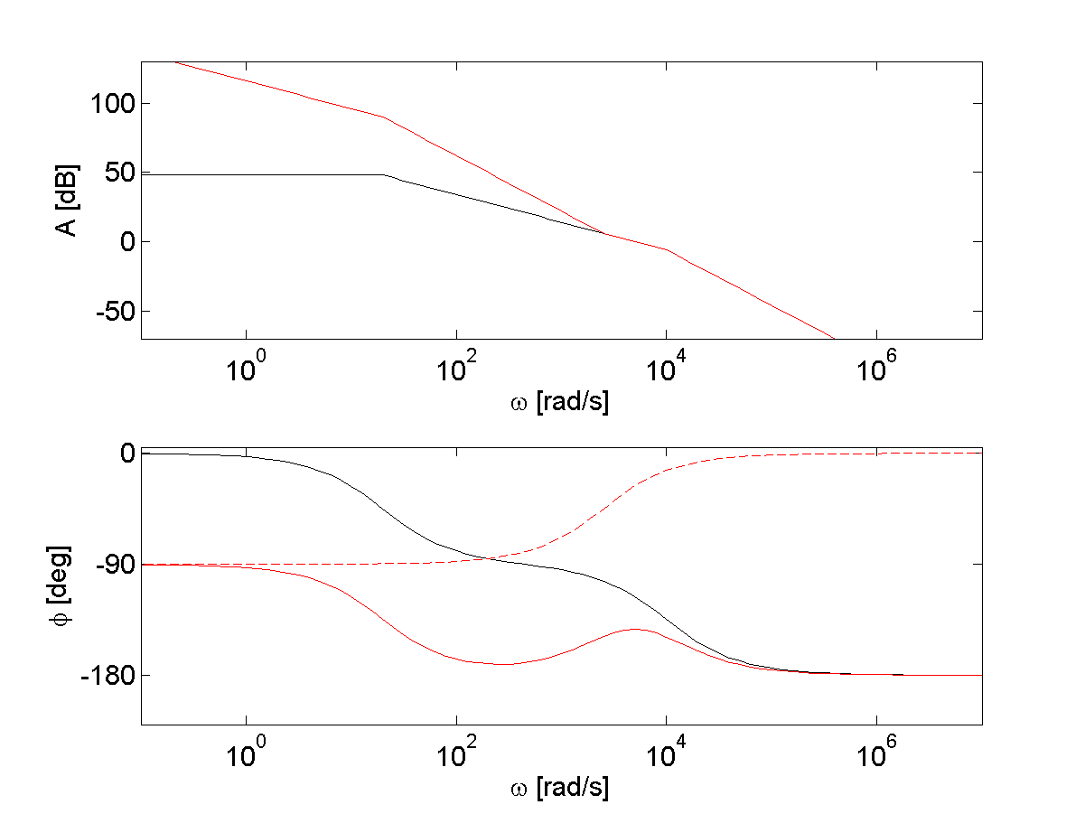
Stejné vzdálenosti
ϕ_{B}=64°/ 38°

Slide 35
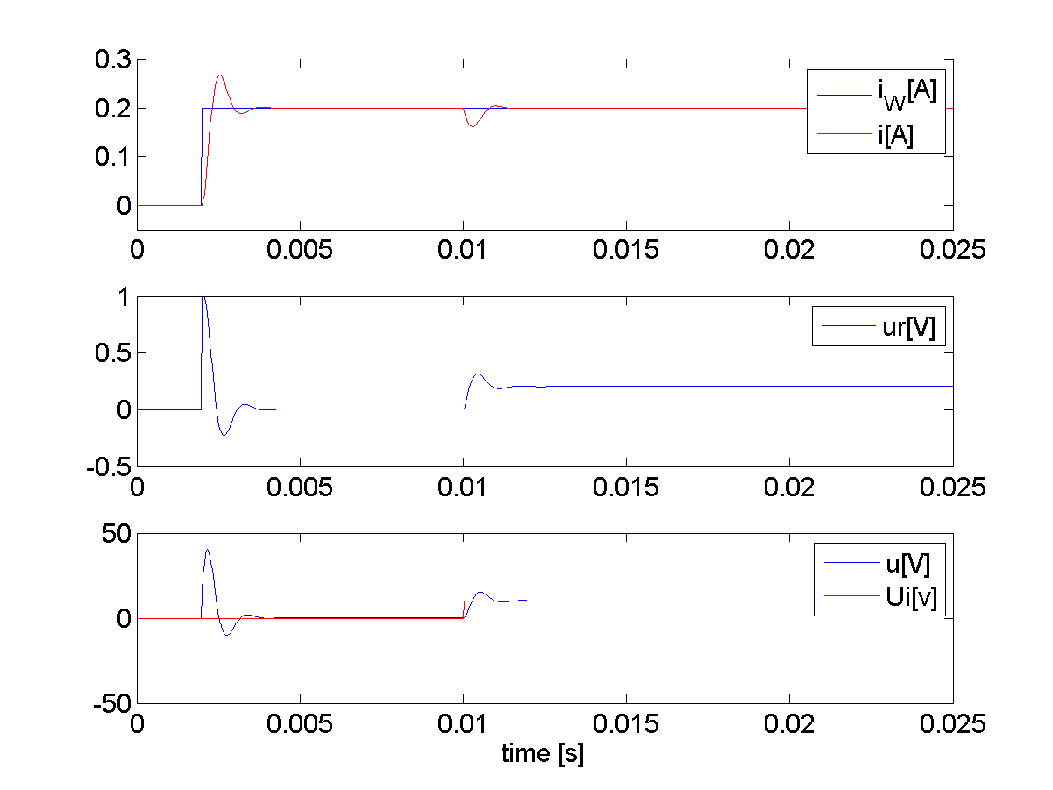

Slide 36
Optimální modul, symetrické optimum
Automatická regulace v elektrických pohonech / Karel Zeman ; Luděk Spíral. 1.část. -- 1. vyd.. -- Plzeň : VŠSE, 1987. -- 220 s

Slide 37
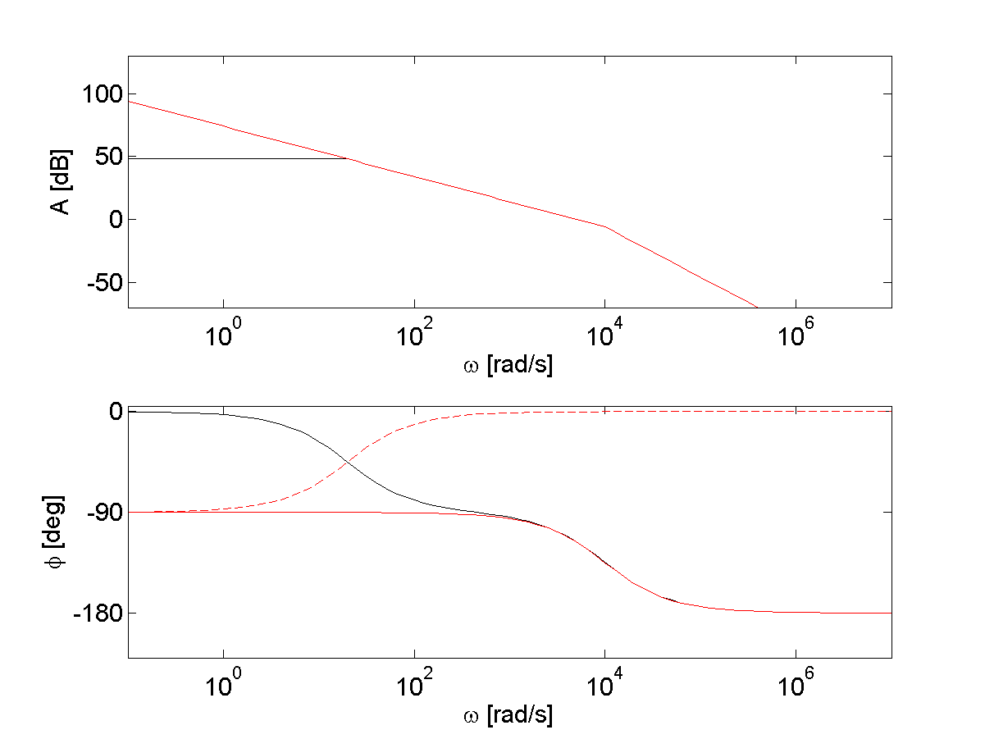
ϕ_{B}=64°

Slide 38
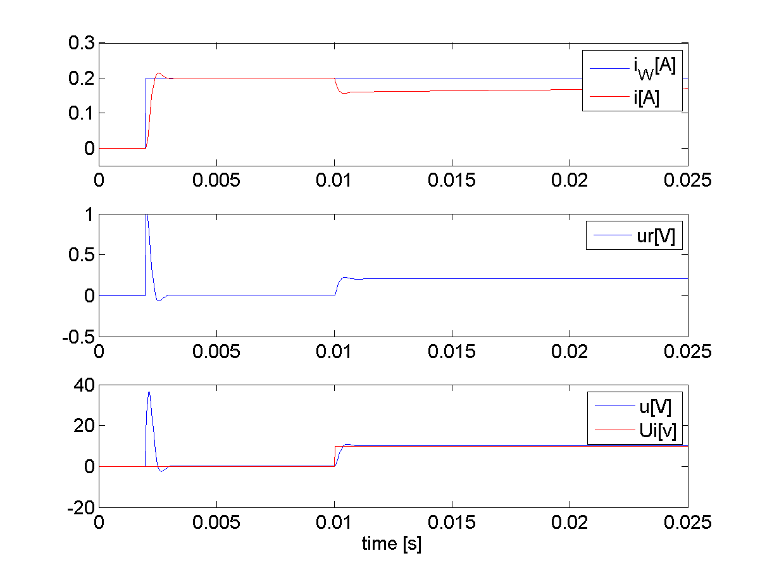

Slide 39
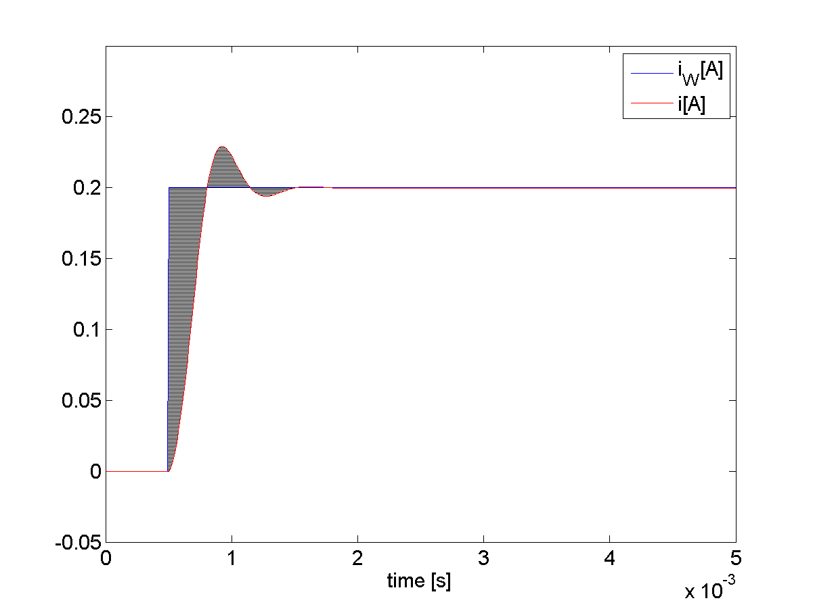
ITAE (Integral of Time and Absolute Error)

Slide 40
přechodové charky v závislosti na kr

Slide 41
přechodové charky v závislosti na kr

Slide 42
velikost integrálu odchylky v závislosti na metodě a kr
kr = 16,59
kr = 24
kr = 16,59

Slide 43
přechodové charky v závislosti na metodě ITAE

Slide 44
ITAE ∫|e|dt= f(kr,Tr)
kr = 23,7
Tr=0,0008

Slide 45
přechodová charakteristika soustavy pro PI navržený podle ITAE

Slide 46
Geometrické místo kořenů
Charakteristická rovnice, její kořeny=„póly“
reálný kořen α → složka e^{αt}
komplexně sdružené koženy α±jω → e^{ατ} sin(ωt+ϕ)
α>0 – nestabilní

Slide 47
Geometrické místo kořenů
e^{ατ} sin(ωt+ϕ) … kmity zaniknou cca za 3/α
perioda kmitů T=2π/ω=6/ω
pro α=ω kmity zaniknou za T/2, tedy skoro nevzniknou
kmitavý průběh
Im
aperiodický průběh
Re
stabilní
nestabilní

Slide 48
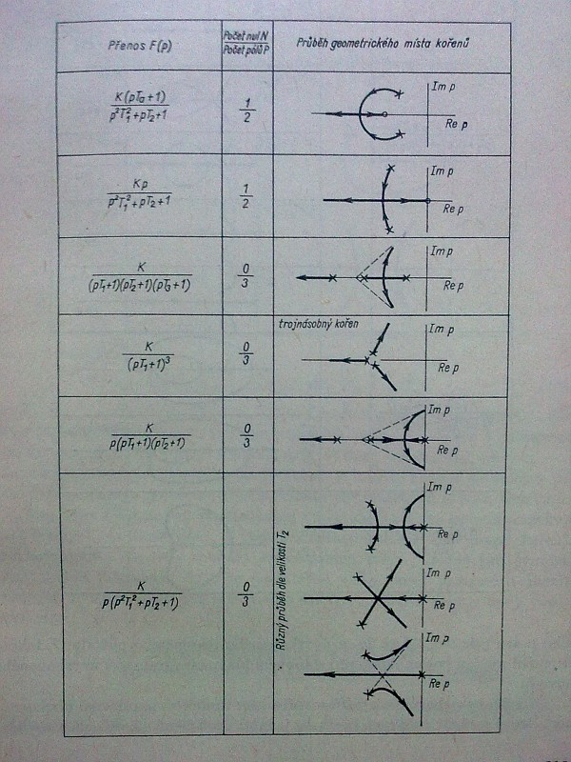
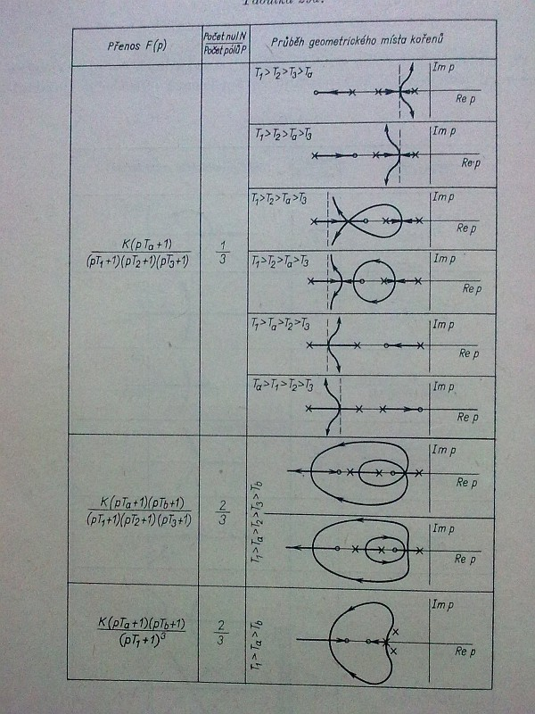
Stanislav Kubík, Zdeněk Kotek, Miroslav Šalamon.: Teorie regulace. I, Lineární regulace / Stanislav Kubík, Zdeněk Kotek, Miroslav Šalamon. -- Vyd. 1. -- Praha : SNTL, 1968. -- 267 s

Slide 49
syms p x=[]; y=[]; menic=50/(1+1e-4*p); motor=1/(1+0.05*p); kr=[0.5:0.5:10]; for i=1:size(kr,2)
CharR=1+menic*motor*kr(i); koren=solve(CharR,'p'); x=[x eval(real(koren))]; y=[y eval(imag(koren))]; end; set(gca,'FontName','Helvetica','FontSize',15); plot(x,y,'rx'); hold on; plot([0 -1e4],[0,1e4],'k--'); hold off; axis equal; print( gcf, '-dpng', 'gmk');
Matlab – symbolic math toolbox

Slide 50
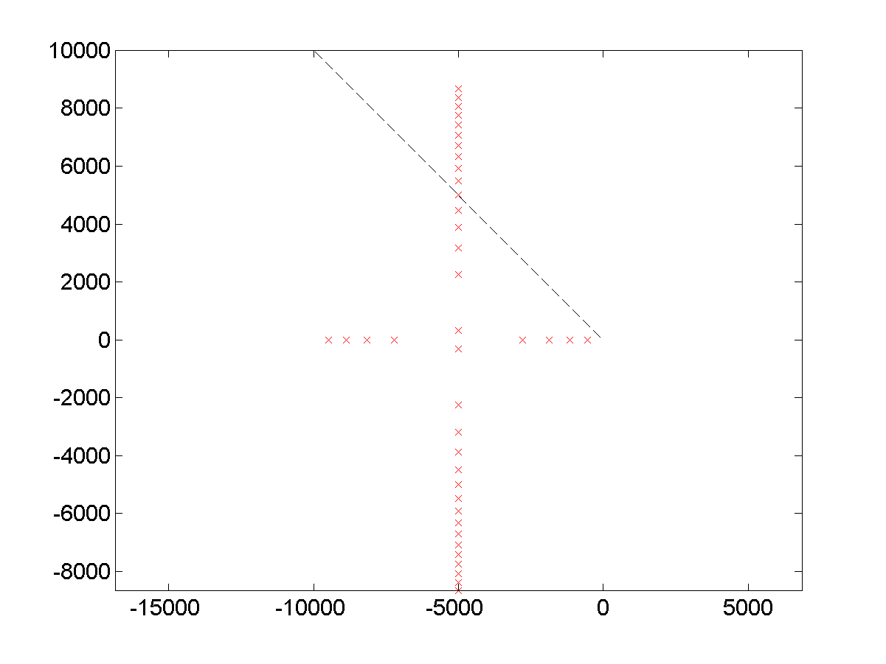
k_{R}=5
k_{R}=10
k_{R}=0,5

Slide 51


Slide 52
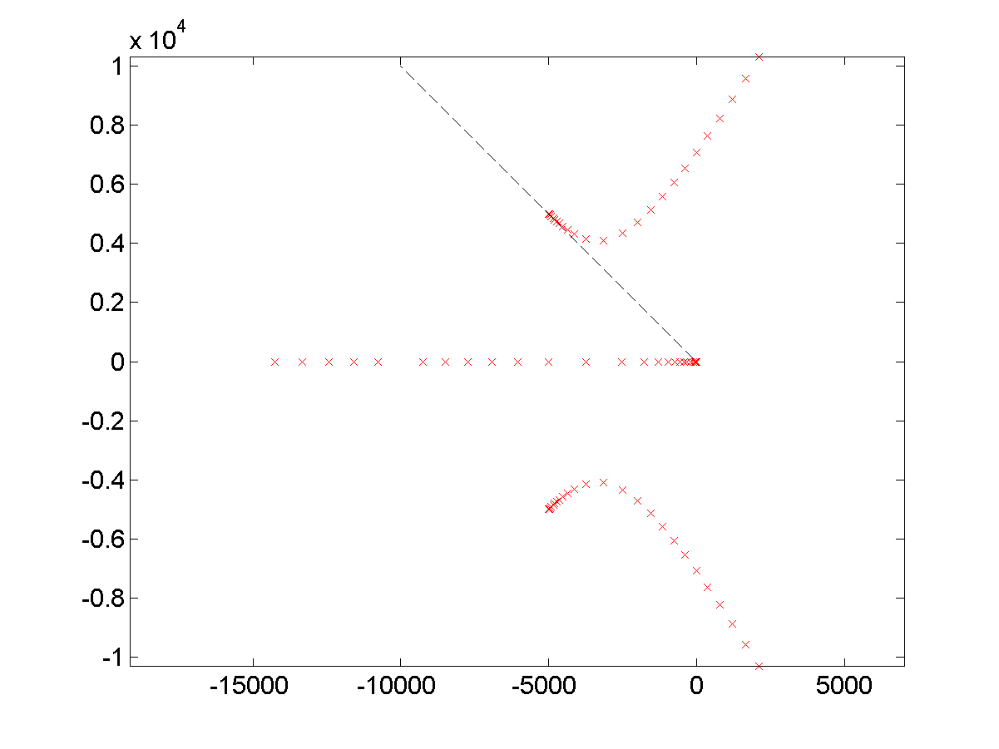
kr=5;
taur=[-4.5:0.1:-2.5 -2.25:0.25:-1];
taur=10.^taur;
τ_{R}=10^{-4,5}
τ_{R}=10⁻¹

Slide 53
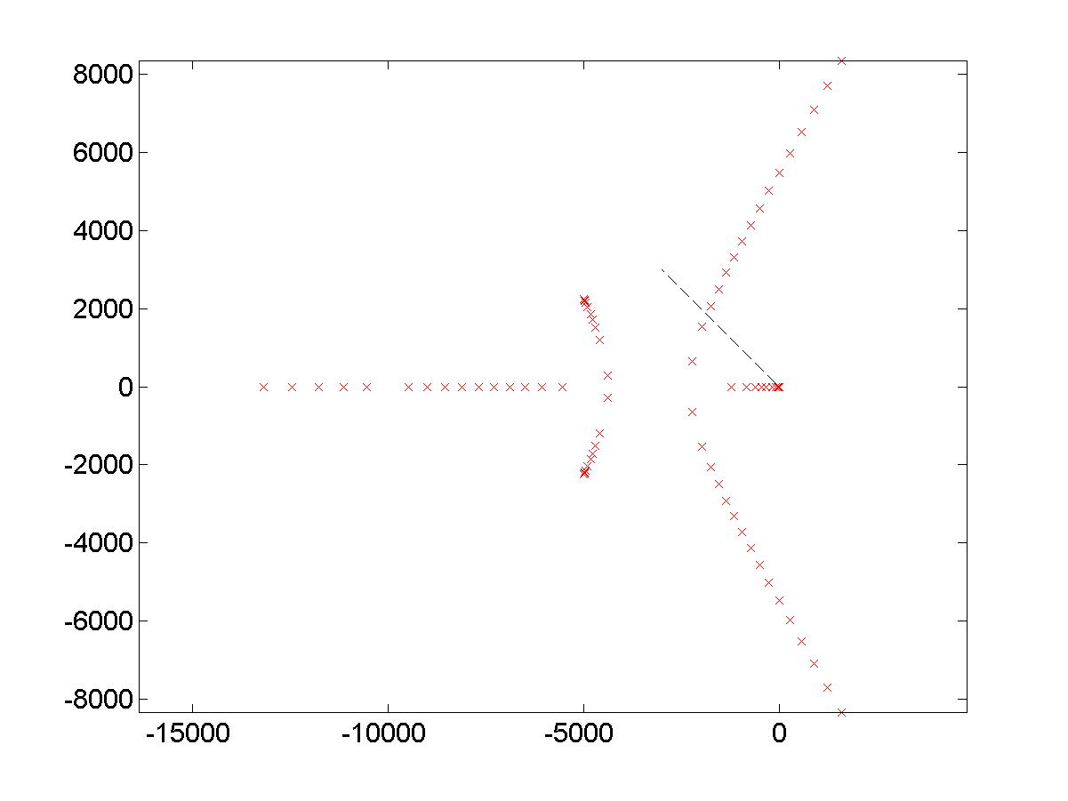
kr=3;
taur=[-4.5:0.1:-2.5 -2.25:0.25:-1];
taur=10.^taur;
τ_{R}=10^{-3,35}

Slide 54
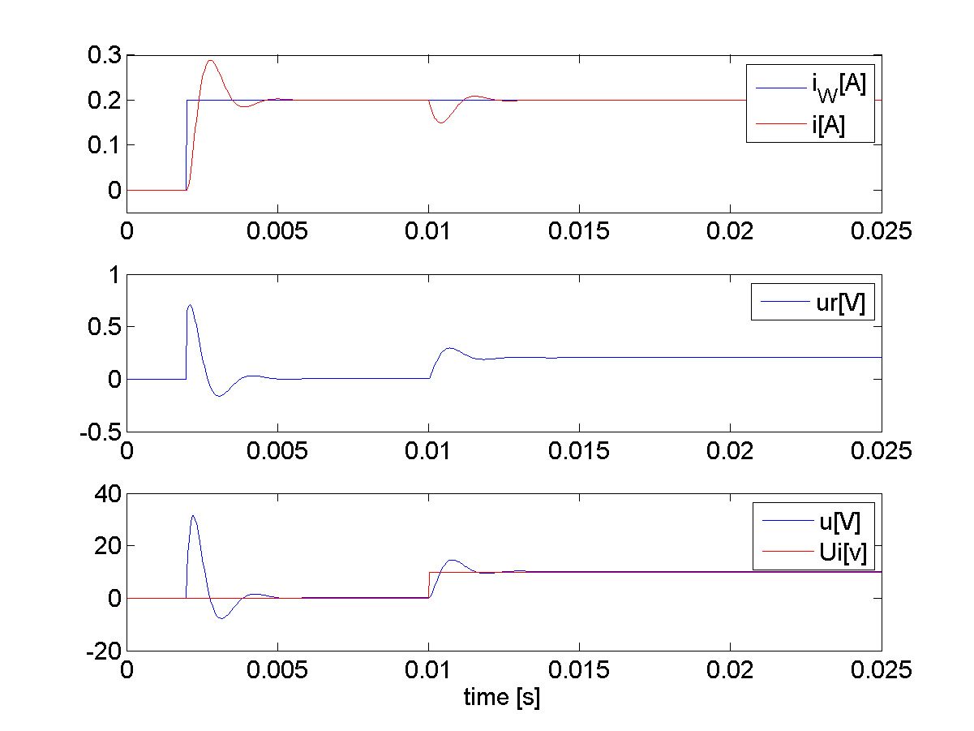

Slide 55
Ziegler-Nichols
τ_{RI}, τ_{RD}→∞, zvětšovat k_{R}, dokud nebude na mezi stability – hodnota k_{U}
změřit periodu samobuzených kmitů – hodnota P_{U}
 | K_{R} | τ_{RI} | τ_{RD}
P | Ku/2
PI | Ku/2.2 | Pu/1.2
PID | Ku/1.7 | Pu/2 | Pu/8

Slide 56
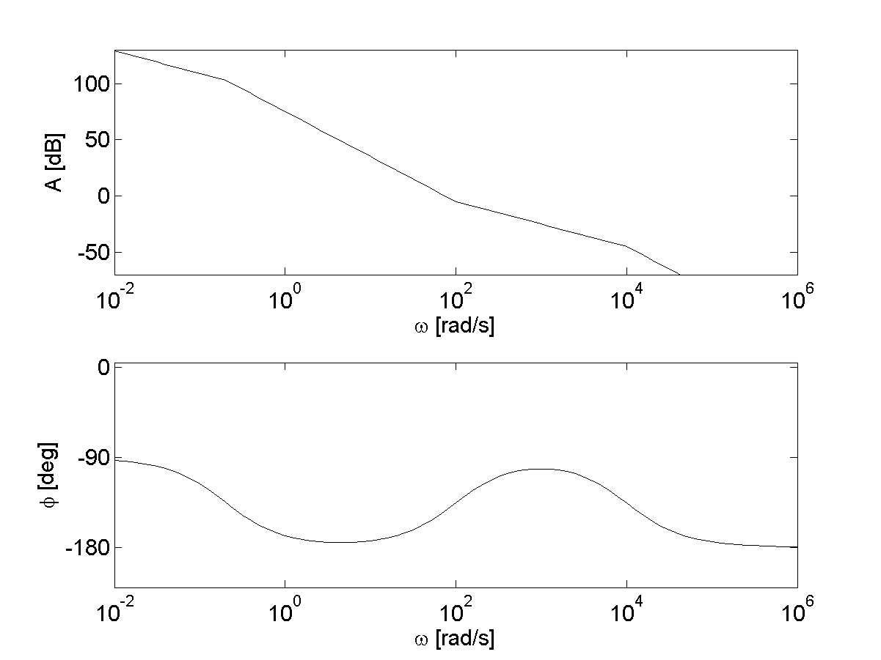

Slide 57
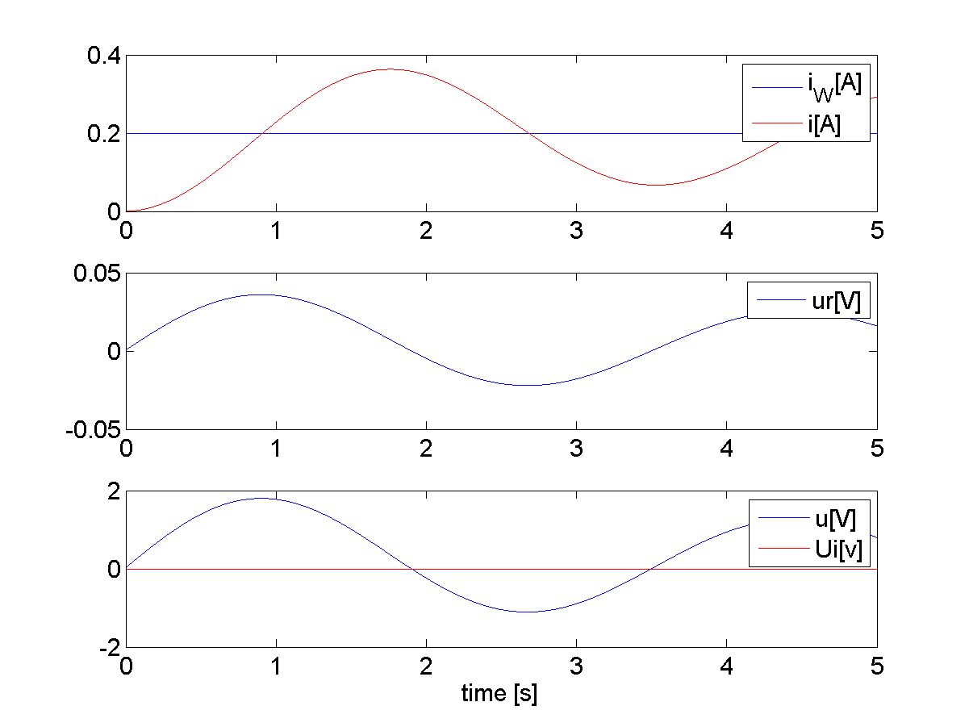
k_{U}=0,003, Pu=3,5 → k_{R}=0,0015

Slide 58
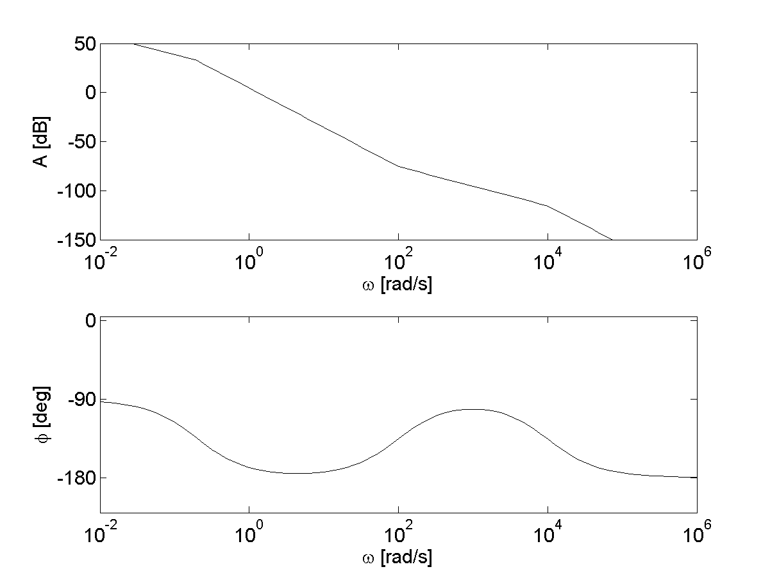
k_{R}=0,0015
ϕ_{B}

Slide 59
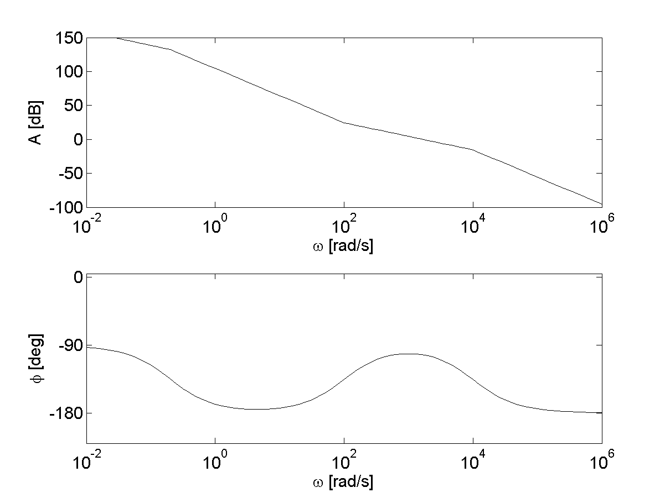
k_{R}=166
ϕ_{B}

Slide 60
Stavové rovnice
Popis systému:
vnější – dif. rovnice, přenos, frekvenční charakteristiky … „zajímá nás vztah mezi vstupem a výstupem bloku, ne co se děje uvnitř“
vnitřní – stavové rovnice … „co se děje uvnitř“
  výborné pro simulaci systému
  používáno v modernějších metodách návrhu regulátoru (stavové regulátory, prediktivní…
  obvykle v maticovém zápisu

Slide 61
Stavové rovnice
  obvykle v maticovém zápisu
x – stav, y – výstup, u – vstup (řízení) (obecně všechno vektory, v RT pouze Single Iinput Single Output, tedy jen x je vektor, velikost ≈ řádu systému
A – matice dynamiky, B - ,
C - , D – (matice) přímého působení vstupu na výstup (většinou 0)

Slide 62
Stavové rovnice
příklad:
u₁
u₂

Slide 63
Stavové rovnice
příklad:

Slide 64
Stavové rovnice
příklad:

Slide 65
Stavové rovnice
příklad:
lépe volit za stavové veličiny ty, které je možno měřit, nebo alespoň mají nějaký fyzikální význam

Slide 66
Stavové rovnice
Hlavní využití pro studenta FEL: př.: numerické řešení odezvy RLC na skok:
h=1e-5; L=1e-4; R=0.1; C=1e-3;
u=0; uc=0; i=0; t=0; index=1;
tkonec=1e-2; vysl=zeros(floor(tkonec/h)+10,4);
while t<tkonec
if t>tkonec/10 u=1; end;
di=1/L*(u-R*i-uc); duc=1/C*i;
i=i+di*h; uc=uc+duc*h;
vysl(index,:)=[t,u,i,uc]; index=index+1;
t=t+h;
end;
vysl=vysl(1:index-1,:);
plot(vysl(:,1),vysl(:,2:end)); legend('u','i','uc');

Slide 67
Stavové rovnice
Hlavní využití pro studenta FEL:
př.: numerické řešení odezvy RLC na skok

